Slide 1

Основные показатели социально-экономического развития

Slide 2

Оборот розничной торговли
2024 год – 16,1 млн. руб.
2025 год – 16,3 млн. руб.
2026 год – 16,5 млн. руб.

Slide 3

Фонд заработной платы, тыс. руб.
2024
133 850,5
2025
139 308,5
2026
143 487,8

Slide 4
Среднемесячная зарплата, руб.
2024 – 46 283,0
2025 – 48 170,3
2026 – 49 615,4

Slide 5
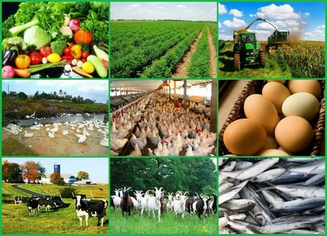
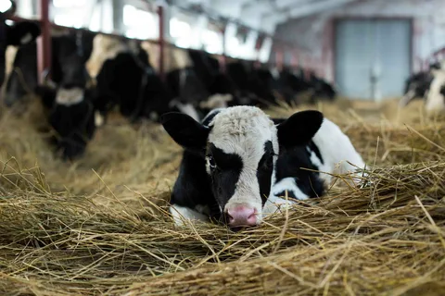
Сельское хозяйство, ед.
КРС – 1 017
Свиньи - 220
Овцы – 1 650,0
Птица – 13 900,0

